Slide 1
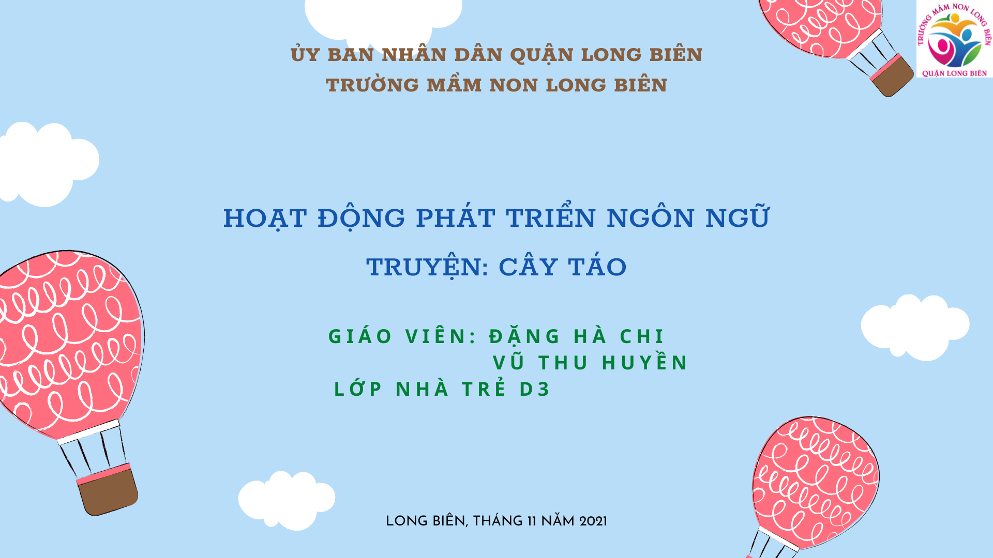

Slide 2


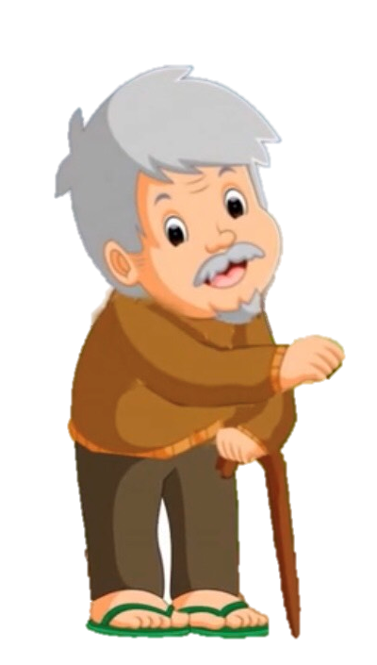



Kể chuyện “Cây táo”

Slide 3
Đàm thoại - Trích dẫn

Slide 4
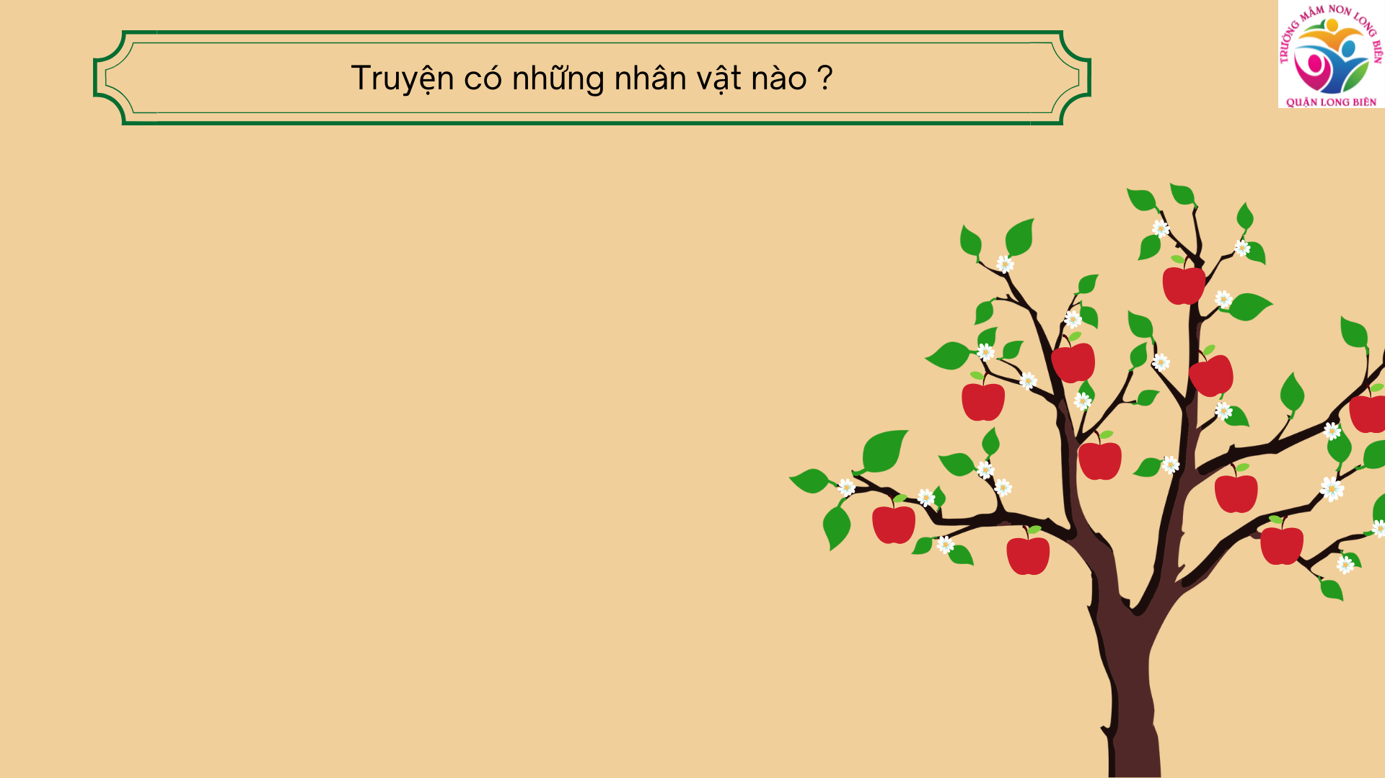


Slide 5

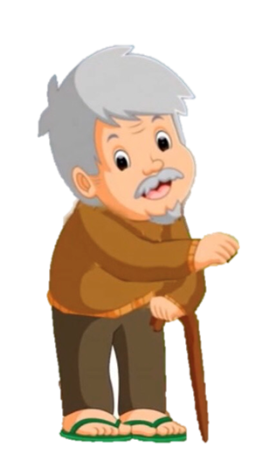

Ai đã trồng cây táo xuống đất?

Slide 6
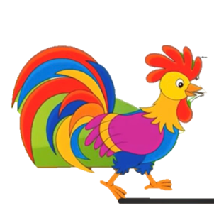
Ai đã tưới nước cho cây táo?

Slide 7

Ai đã sưởi nắng cho cây?

Slide 8
